Slide 1
Programação Orientada ao Objeto.

Slide 2
1.
Paradigma

Slide 3
Paradigma
Paradigma da Programação: descreve como uma linguagem de programação funciona em sua estruturação e execução
Definição Intuitiva: entenda como um conjunto de ferramentas que induz a um estilo específico de resolução de problemas
Programação Orientada ao Objeto: é um paradigma da programação
Python: linguagem conhecida por ser orientada ao objeto

Slide 4
2.
Conceitos

Slide 5
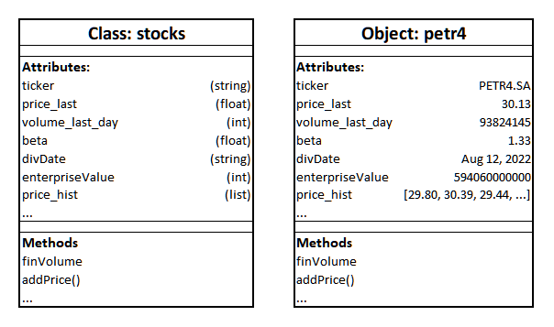
Classes
Classes possuem atributos e métodos
class aluno():
def __init__(self,nome,nota1,nota2):
self.nome = nome
self.nota1 = nota1
self.nota2 = nota2
def media(self):
return (self.nota1 + self.nota2) / 2
“Receita para a construção de Objetos”
Atributos: dados dessa classe
Métodos: funções de cada classe

Slide 6
Objetos
Objetos são instâncias de uma classe
michel = aluno(nome = "Michel", nota1 = 7, nota2 = 10)
print(michel.nome,michel.media())
## Michel 8.5
“Espécime daquela classe”

Slide 7
3.
Pilares da OOP

Slide 8
Pilares da OOP
Abstração: identidade do objeto, isto é, seu nome, métodos e propriedades
Herança: uma classe (subclasse) pode herdar todas as propriedade, métodos e assinaturas de métodos de classes ancestrais (superclasse)
Polimorfismo: a implementação de uma classe herdeira pode alterar o comportamento em relação à classe que descende; é possível assumir que está interagindo com o objeto de uma superclasse, mas está interagindo com o objeto de uma subclasse com um comportamento completamente diferente, adicionando ou modificando os métodos
Encapsulamento: os detalhes da implementação ficam escondidos de quem usa, então não é necessário saber como uma classe funciona e é composta para interagir com seus atributos e métodos

